Slide 1
BY YUSHEN
课时2.3
除法
二年级下册
数学课件
SECOND GRADE MATHEMATICS COURSEWARE VOLUME II
PPT818
授课时间：20XX

Slide 2
01
学习目标
结合平均分的具体情境与经验，抽象出除法算式，体会除法运算的意义，掌握除法算式各部分的名称。（重点）
除法算式的读写方法及各部分的名称。（难点）
填一填
（1）12个气球分给同学们，每人分3个，可以分给（ ）人。
（2）12个气球，平均分给6个同学，每人分得（ ）个。
4
2

Slide 3
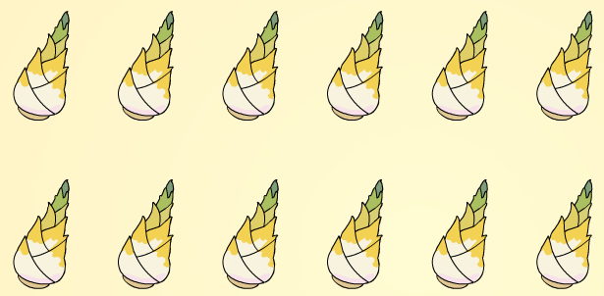
02
探索新知
知识点
除法算式的含义及除法算式的写法和读法
4
把 12 个竹笋平均放在 4 个盘里，每盘放几个？

Slide 4
02
探索新知
方法一：分一分。
3
每盘放（ ）个。

Slide 5
02
探索新知
方法二：列除法算式。
4
把 12 个竹笋平均放在 4 个盘里
12
÷
=
3
3
每盘放（ ）个。

Slide 6
02
探索新知
认识除法算式
读作：12除以4等于3
12表示什么？
4表示什么?
3表示什么？
12÷4表示什么？
12 ÷ 4 = 3
被平均分的竹笋总数
平均分的的份数
每盘分得的个数
12÷4表示把12个竹笋平均分成4份。

Slide 7
03
小试牛刀
（选自教材P13 做一做）
3
1.把15条鱼平均放在5个盘里，每个盘里放（ ）条。
3
15÷5＝

Slide 8
04
探索新知
知识点
除法算式各部分的名称
5
20 个竹笋，每 4 个放一盘，能放几盘？
“每4个放一盘”是什么意思？你们会怎样列出除法算式？
20
÷
4
=
5

Slide 9
04
探索新知
认识除法算式各部分的名称
20
÷
4
=
5
被除数
除数
商
5
20 个竹笋，每 4 个放一盘，能放（ ）盘。

Slide 10
05
小试牛刀
（选自教材P14 做一做）
1.分一分，填一填。
每份2个，分成了（ ）份。12 ÷ =
每份3个，分成了（ ）份。 ÷ =
每份6个，分成了（ ）份。 ÷ =
6
2
6
4
12
3
4
2
12
6
2

Slide 11
06
易错提醒
例：15 个杯子，如果每 5 个杯子装一盒，一共需要多少个盒子？
错误解答：
15÷3＝5
错因分析：
此题错在没有正确理解题意。这里的“15”是总数，是被除数，“5”是每盒装的个数，是除数，“3”是需要的盒子数，是商。
正确解答：
15÷5＝3

Slide 12
07
巩固练习
1. （选自教材P13 做一做）分一分，填一填。
（1）把10根 平均分成2份，每份（ ）根。
10÷ ＝
（2）把10根 平均分成5份，每份（ ）根。
10÷ ＝
5
2
5
2
5
2

Slide 13
07
巩固练习
2. （选自教材P14 做一做）说出每个算式中的被除数、除数和商。
10÷5＝2 15÷3＝5 18÷2＝9
48÷8＝6 56÷7＝8 28÷4＝7
请同学们自己说一说

Slide 14
07
巩固练习
3.（选自教材P15 T1）读一读。
8÷4=2 15÷5=3 18÷3=6
16÷8=2 12÷3=4 45÷9=5
36÷6=6 7÷7=1
8除以4等于2
15除以5等于3
18除以3等于6
16除以8等于2
12除以3等于4
45除以9等于5
36除以6等于6
7除以7等于1

Slide 15
07
巩固练习
4. 填一填。
（1）30÷6＝5，读作（ ）除以（ ）等于（ ）。
（2）8÷8＝1，读作（ ）。
（3）14÷7＝2，读作（ ），
表示把14平均分成（ ）份，每份是（ ）。
30
6
5
8除以8等于1
14除以7等于2
7
2
5. 小白菜分蘑菇。
（1）平均分给 2 只小白兔，每只分（ ）个蘑菇。
6
12
2
6
÷ ＝

Slide 16
07
巩固练习
8.写出除法算式。
14
÷ ＝
2
7
（1）14 除以 2 等于 7。
（2）被除数是 24，除数是 6，商是 4。
24
6
÷ ＝
4
18
3
6
（3）把 18 个水果平均分成 3 份，每份是 6 个。
（4）16 支铅笔，每 8 支一份，分成了2份。
÷ ＝
16
8
÷ ＝
2

Slide 17
08
课堂小结
这节课你们都学会了哪些知识？
除法算式的含义：只要是平均分的过程，就可以用除法算式来表示。
除法算式的读法：按从左往右的顺序读，“÷”读作除以，“＝”读作等于，其他数读法不变。
在除法算式中，除号前面的数叫被除数，除号后面的数叫除数，所得的结果叫商。

Slide 18
BY YUSHEN
课时2.3
谢谢观看
二年级下册
数学课件
SECOND GRADE MATHEMATICS COURSEWARE VOLUME II
PPT818
授课时间：20XX

